Slide 1
Arquitetura e padrões de software
Eduardo Bezerra (CEFET/RJ)
ebezerra@cefet-rj.br

Slide 2
Créditos
Apresentação baseada nos livros a seguir.
Notes:
Martin Fowler, Padrões de Arquitetura de Aplicações Corporativas, Porto Alegre: Bookman, 2006.
Eric Evans, Domain-Driven Design: Tackling Complexity in the Heart of Software, Addison-Wesley, 2003.

Slide 3
Arquitetura de Aplicações Corporativas Conceitos Introdutórios

Slide 4
Sumário
Arquitetura de software e camadas
Aplicação Corporativa (AC)

Slide 5
Arquitetura de software e camadas

Slide 6
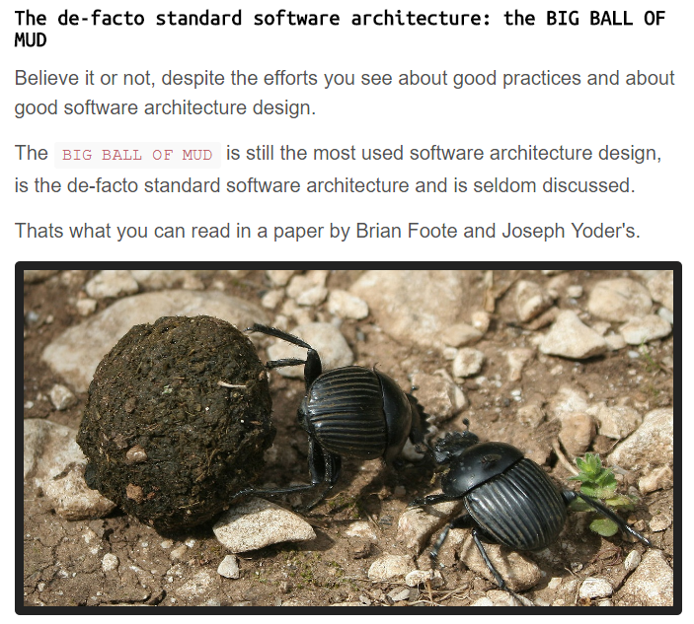
Fonte: http://blog.yeradis.com/2014/08/the-de-facto-standard-software.html

Slide 7
Arquitetura de software
Uma forma adequada de organizar aplicações OO complexas é definir cuidadosamente os sua arquitetura.
Arquitetura é daqueles termos difíceis de definir e que possuem diversos significados.
Uma definição possível é a seguinte (manual de especificação da UML):
“Arquitetura de software é a estrutura organizacional do software. Uma arquitetura pode ser recursivamente decomposta em partes que interagem através de interfaces”

Slide 8
Arquitetura de software
"Na maioria dos projetos de software de sucesso, seus desenvolvedores têm uma compreensão compartilhada do projeto do sistema. Essa compreensão é chamada de arquitetura, e inclui a forma como o sistema está dividido em componentes e como eles interagem através de interfaces. Estes componentes são geralmente compostos por componentes menores, mas a arquitetura inclui apenas os componentes e as interfaces que são compreendidas por todos os desenvolvedores”.
Ralph Johnson

Slide 9
Arquitetura
O termo “arquitetura de software” pode ser usado em dois contextos:
arquitetura lógica
arquitetura física

Slide 10
Arquitetura física
Diz respeito um SSOO é decomposto fisicamente pelos nós de processamento (ou processos) existentes.
Ter a ver com
como as partes lógicas são fisicamente dispostas ou implantadas (deployment).
onde rodar cada uma da partes do software.
Alguns termos usados nesse contexto:
arquitetura cliente-servidor,
arquitetura em três camadas,
servidor de aplicações,
servidor de banco de dados, etc.

Slide 11
Arquitetura física
Um estilo arquitetural comum em aplicações corporativas é aquele que divide a aplicação em três partes:
uma interface gráfica (e.g., páginas HTML e JavaScript em execução em um navegador);
um banco de dados (e.g., tabelas em um SGBD relacional);
um servidor da aplicação.
O servidor da aplicação lida com solicitações HTTP, executa a lógica de domínio, recupera e atualiza dados do banco de dados e seleciona e preenche as visões HTML.
Esta aplicação do lado do servidor normalmente é um monólito, i.e., um único executável.
Quaisquer alterações no sistema envolverá criação e implantação de uma nova versão do servidor da aplicação.

Slide 12
Arquitetura lógica
Arquitetura lógica diz respeito
a como um SSOO é decomposto logicamente em diversas partes, como as suas classes são dispostas por essas partes, e como essas partes interagem umas com as outras.
à organização das classes de uma aplicação em diversos “componentes” que colaboram entre si.
Esses componentes são as camadas de software (ou simplesmente camadas).

Slide 13
Arquitetura lógica - Camadas
Uma camada é um componente que adiciona valor a componente de menor nível de abstração.
Cada camada é responsável por um aspecto particular da aplicação.
Cada camada corresponde a um conjunto coeso de funcionalidades de uma aplicação.

Slide 14
Arquitetura lógica - Camadas
Em uma aplicação com arquitetura bem definida, a divisão de primeiro nível gera componentes denominados camadas.
Cada camada
provê serviços para suas camadas clientes.
utiliza serviços de suas camadas fornecedoras.
Um serviço é o processamento (i.e., alteração ou consulta) de informações por esta camada.

Slide 15
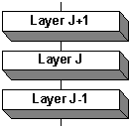
Arquitetura lógica - Camadas
Fonte da figura: POSA Book

Slide 16
Arquitetura lógica - Camadas
Cada camada
possui um propósito particular (e.g., interação com o usuário, interação com outros sistemas, validação de regras do negócio, persistência de dados, etc.).
corresponde a aglomerados de classes e interfaces que colaboram entre si para atingir esse propósito particular.

Slide 17
Vantagens do uso de camadas
Habilita o reuso de camadas entre aplicações.
Porque camadas inferiores são projetadas para ser independentes das camadas superiores.
Ajuda a gerenciar a complexidade através da divisão do sistema em partes menos complexas que o todo.
Facilita o entendimento de cada camada em particular, em separado das demais camadas.
Permite intercambialidade (exchangeability)
Um camada por ser trocada por outra, se as duas possuírem a mesma interface.
O acoplamento entre camadas é mantido no nível mínimo possível.
Permite usar implementações de vários fornecedores.

Slide 18
Vantagens do uso de camadas
Divisão do trabalho
Permite dividir o trabalho das equipes por camada por causa da segmentação fornecidas por elas.
Alterações são mantidas locais:
Uma mudança em uma camada mais baixa que não afete a sua interface não implicará em mudanças nas camadas mais altas.
Uma mudança em uma camada mais alta que não implica na criação de um novo serviço em uma camada mais baixa não irá afetar esta última.

Slide 19
Desvantagens do uso de camadas
Potencial geração de cascatas de mudanças
Sob certas condições, alterações de comportamento numa camada podem desencadear alterações em cascata.
Exemplo: adição de um campo em uma janela, que corresponde a uma informação armazenada no banco de dados.

Slide 20
Desvantagens do uso de camadas
Menor eficiência
Camadas adicionam sobrecarga de comunicação, por conta de mudança de representações entre camadas.
Um “bloco monolítico de código" (Big Ball of Mud) seria mais eficiente...

Slide 21
Desvantagens do uso de camadas
Requer da equipe de desenvolvimento habilidades técnicas adicionais para organizar as camadas e manter o acoplamento entre elas em um nível baixo.
Uso de padrões de software e frameworks para organização da interface com o usuário, injeção de dependências, persistência, etc;
Uso de interfaces abstratas para abstrair implementações das camadas;
Tratamento adequado de exceções;
etc.

Slide 22
Aplicações Corporativas

Slide 23
Aplicações Corporativas
Aplicações Corporativas (sistemas de informação) são sistemas de software que normalmente possuem as seguintes características:
Envolvem dados persistentes;
Implementam processos e lógica do negócio;
Envolvem acesso concorrente por vários “usuários”;
Normalmente manipulam grandes quantidades de dados;
Precisam se comunicar com outras aplicações corporativas (i.e., envolvem interações sistêmicas).

Slide 24
Aplicações Corporativas
Exemplos de aplicações corporativas:
loja virtual,
sistema de controle acadêmico,
sistema de controle de contratos,
sistema de cobrança.

